Slide 1
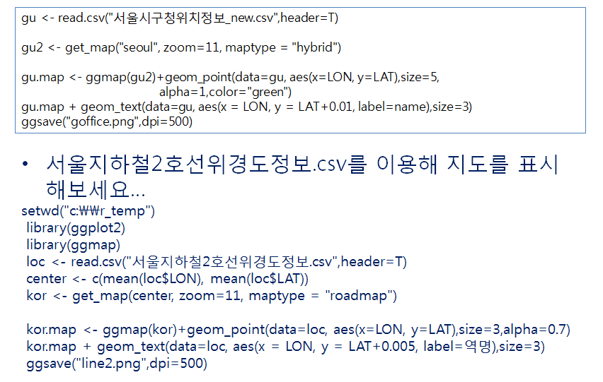
지도1

Slide 2
서울지하철2호선위경도정보
setwd("c:\\easy_r")
library(ggplot2)
library(ggmap)
loc<-read.csv("서울지하철2호선위경도정보.csv",header=T)
center<-c(mean(loc$LON),mean(loc$LAT))
kor<-get_map(center,zoom=11,maptype="roadmap")
kor.map<-ggmap(kor)+geom_point(data=loc,aes(x=LON,y=LAT),size=3,alpha=0.7)
kor.map+geom_text(data=loc,aes(x=LON,y=LAT+0.005,label=역명),size=3)
ggsave("c:\\easy_r/line2.png",dpi=500)

Slide 3
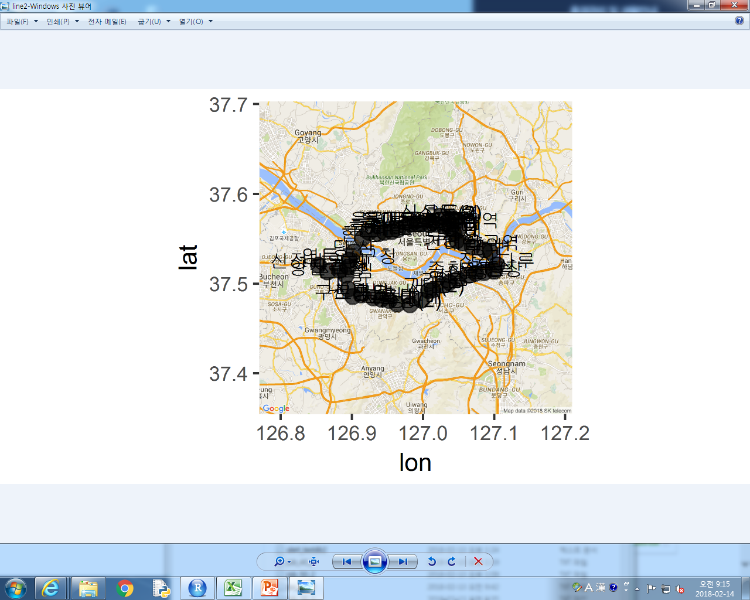
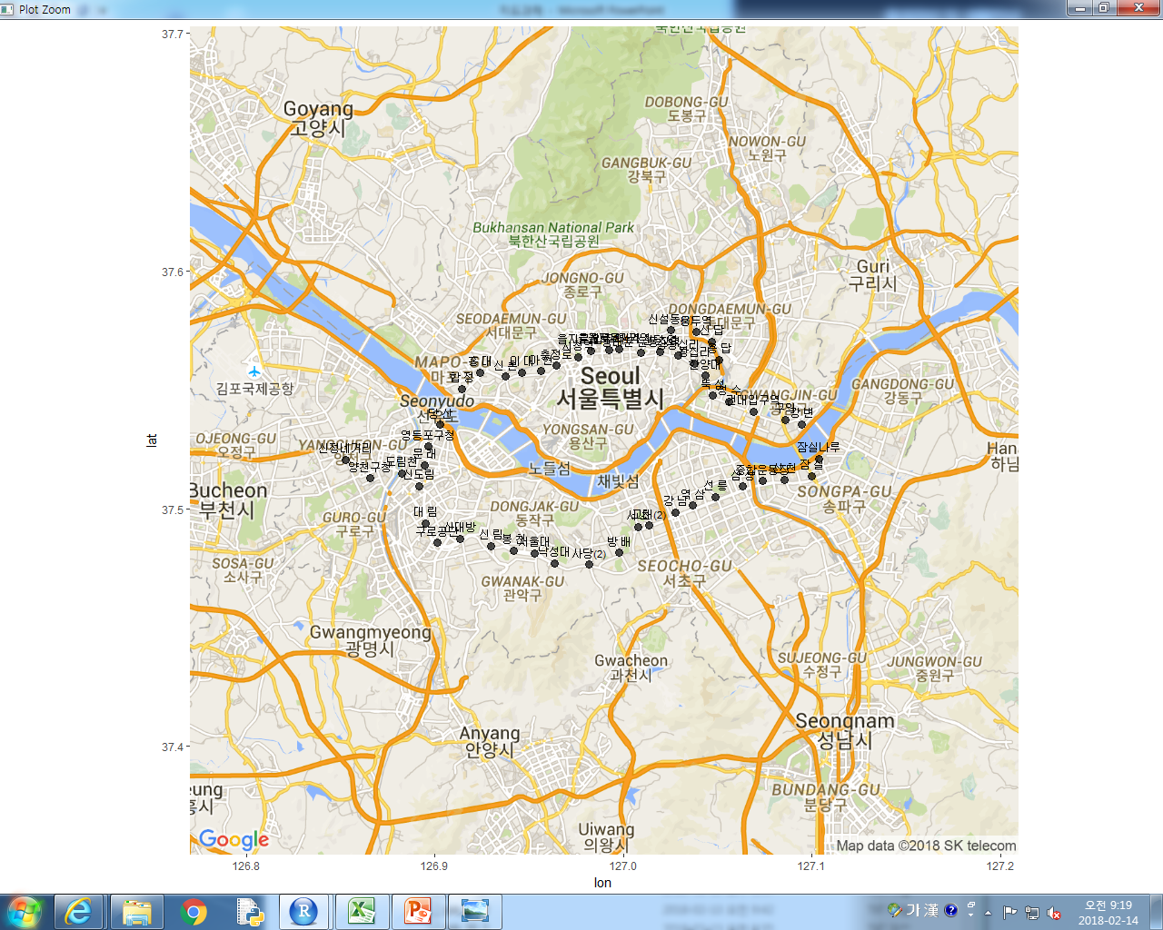
C easy_r에 line2 이미지가 생김
Notes:
setwd("c:\\easy_r")
library(ggplot2)
library(ggmap)
loc<-read.csv("서울지하철2호선위경도정보.csv",header=T)
center<-c(mean(loc$LON),mean(loc$LAT))
kor<-get_map(center,zoom=11,maptype="roadmap")
kor.map<-ggmap(kor)+geom_point(data=loc,aes(x=LON,y=LAT),size=3,alpha=0.7)
kor.map+geom_text(data=loc,aes(x=LON,y=LAT+0.005,label=역명),size=3)
ggsave("c:\\easy_r/line2.png",dpi=500)

Slide 4
서울시구청위치정보
setwd("c:\\easy_r")
library(ggplot2)
library(ggmap)
gu<-read.csv("서울시구청위치정보_new.csv",header=T)
center<-c(mean(loc$LON),mean(loc$LAT))
gu2<-get_map("seoul",zoom=11,maptype="hybrid")
gu.map<-ggmap(gu2)+geom_point(data=gu,aes(x=LON,y=LAT),size=5,alpha=1,color="green")
gu.map+geom_text(data=gu,aes(x=LON,y=LAT+0.01, label=name),size=3)
ggsave("goffice.png",dpi=500)

Slide 5
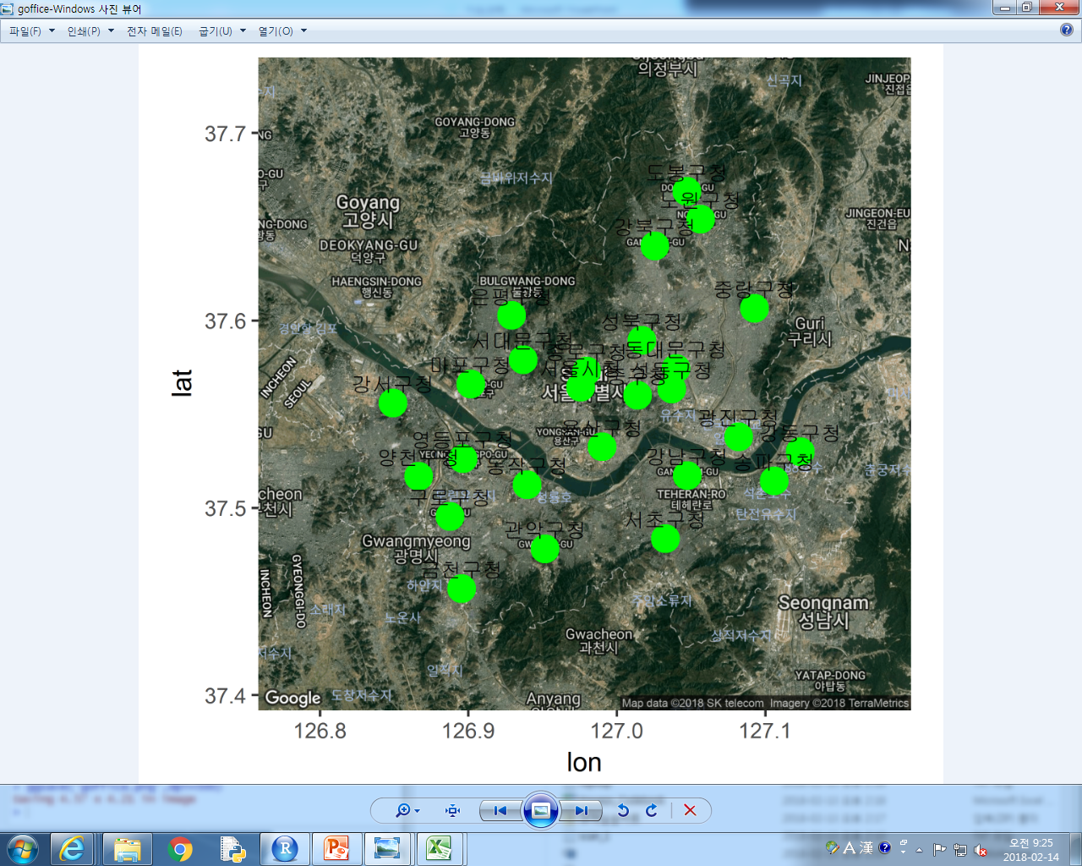
서울시구청위치정보

Slide 6
지도2
‘서울시 공영주차장 정보.csv’ 파일을 열어 강북구 주차장을 지도에 표시하시오.

Slide 7
서울시 공영주차장 정보
setwd("c:\\easy_r")
install.packages("ggplot2")
install.packages("ggmap")
install.packages("stringr")
library(ggplot2)
library(ggmap)
library(stringr)
loc<-read.csv("서울_강북구_공영주차장_위경도.csv",header=T)
loc
center<-c(mean(loc$LON),mean(loc$LAT))
kor<-get_map("Mia-dong",zoom=13,maptype="roadmap")
kor.map<-ggmap(kor)+geom_point(data=loc,aes(x=LON,y=LAT),size=3,alpha=0.7)
kor.map+geom_text(data=loc,aes(x=LON,y=LAT+0.001,label=주차장명),size=3)
ggsave("c:\\easy_r/car.png",dpi=500)
Notes:
setwd("c:\\easy_r")
library(ggplot2)
library(ggmap)
loc<-read.csv("서울시공영주차장정보.csv",header=T)
center<-c(mean(loc$LON),mean(loc$LAT))
kor<-get_map(center,zoom=11,maptype="roadmap")
kor.map<-ggmap(kor)+geom_point(data=loc,aes(x=LON,y=LAT),size=3,alpha=0.7)
kor.map+geom_text(data=loc,aes(x=LON,y=LAT+0.005,label=주차장코드),size=3)
ggsave("c:\\easy_r/car.png",dpi=500)

Slide 8
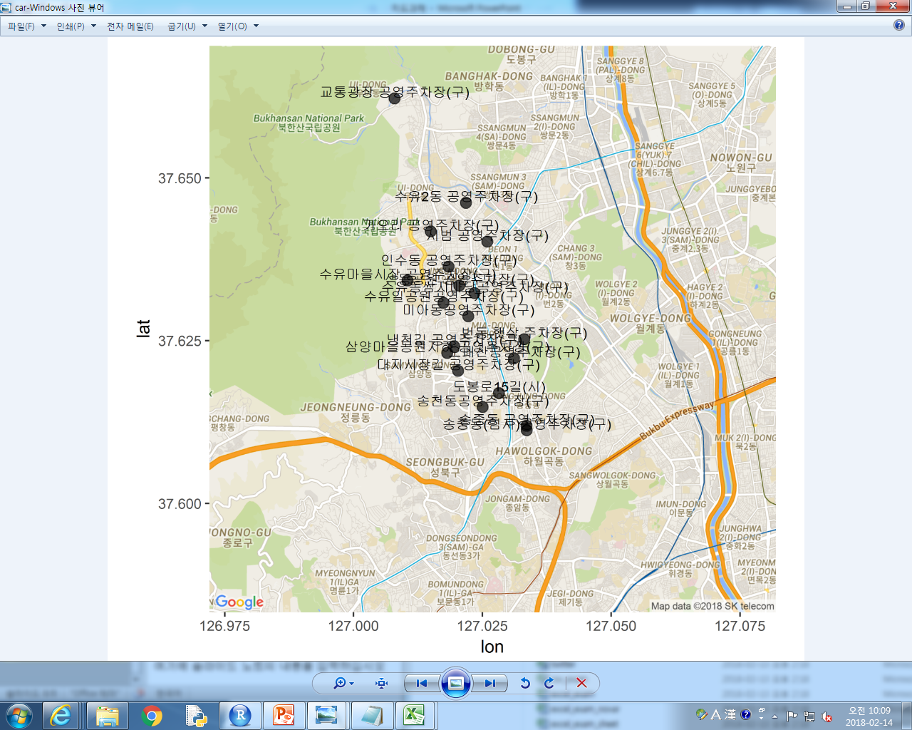
서울시 공영주차장 정보

